Slide 1

Инвестиционный бизнес-план
Эко-упаковка «Зелёный пакет»: производство биоразлагаемой упаковки
Производство биоразлагаемой упаковки из растительного сырья — замещение 5% рынка пластиковой упаковки России к 2030 году.
Автор
Роль
Аудитория
Иван Петров
Основатель проекта
Для банков, инвесторов и грантовых комиссий
Notes:
Добрый день, уважаемые члены комиссии! Представляю вашему вниманию проект «Зелёный пакет» — производство биоразлагаемой упаковки из растительного сырья. Мы запрашиваем 120 миллионов рублей на запуск производства. Ключевые метрики: срок окупаемости 3,5 года, IRR 28%, ROI 42%. За 5 лет мы планируем занять 5% российского рынка экологичной упаковки.

Slide 2


Бизнес-идея
Как было
Проблема и решение
Как станет
—
Ручной сбор данных и отчётов занимает до 40% рабочего времени менеджера
+
Автоматизация рутины: данные собираются и анализируются автоматически, экономя до 40% времени
—
Ошибки и задержки из-за человеческого фактора приводят к потере клиентов
+
Точность и скорость: система исключает ошибки, повышая лояльность и удержание клиентов
—
Нет единой картины по продажам и остаткам — решения принимаются вслепую
+
Прозрачность: вся информация в одном окне для быстрых и обоснованных решений
Notes:
Мы начинали с простого наблюдения: в малом и среднем бизнесе слишком много времени уходит на рутину. Менеджеры вручную собирают данные, сводят таблицы, и всё равно ошибаются. Мы решили эту проблему — наш продукт автоматизирует сбор и анализ, давая полную картину в реальном времени. Это не просто удобство, это прямой путь к росту выручки и лояльности клиентов.

Slide 3

Анализ рынка
Ключевые метрики рынка и тренды 2025–2026
2,1 трлн ₽
+18%
2,5 трлн ₽
Среднегодовой рост
CAGR 2021–2025
Объём рынка
Прогноз на 2026
≈ 2,1 трлн ₽ в 2025 году
Рост до 2,5 трлн ₽
Драйверы: цифровизация спроса, импортозамещение, рост онлайн-каналов
Оценка на основе отраслевых обзоров, 2025
Notes:
Рынок, на который мы выходим, сегодня оценивается примерно в 2,1 триллиона рублей и стабильно растёт на 18% в год на протяжении последних пяти лет. Ключевые драйверы — цифровизация потребительского спроса, активное импортозамещение и перенос покупок в онлайн-каналы. По нашим оценкам, уже в следующем году объём рынка превысит 2,5 триллиона, и мы планируем занять в этом растущем пироге свою нишу.

Slide 4

Цели
Боли
Автоматизировать учёт и отчётность
Ручной ввод данных
ошибки в отчётности
снизить затраты на бухгалтерию
потеря времени на консолидацию
получать актуальные данные для управленческих решений
сложность интеграции с банками и маркетплейсами
Целевая аудитория и портреты
Каналы
Контекст
Контекстная реклама
Штат 20–100 сотрудников
вебинары
оборот 50–500 млн ₽/год
партнёрства с банками и бухгалтерскими фирмами
УСН или ОСНО
используют 1С, Excel, банк-клиент
отраслевые конференции
Notes:
Мы сфокусировались на трёх сегментах, но ключевой для нас — малый и средний бизнес с оборотом от 50 до 500 миллионов рублей в год. Это компании, которые уже переросли Excel, но ещё не доросли до дорогих корпоративных систем. Их главная боль — ручной учёт и ошибки в отчётности, а наша задача — закрыть эту боль автоматизацией. Платёжеспособность сегмента подтверждается готовностью платить от 15 до 60 тысяч рублей в месяц за качественный сервис. В сумме целевой сегмент — это около 250 тысяч компаний по всей России, и мы планируем занять в нём не менее 1% за первые три года.

Slide 5

Конкуренты и позиционирование
Сравнение с конкурентами
Критерий
Мы
Конкурент А
Конкурент Б
Конкурент В
Цена за услугу
от 1 500 ₽
от 2 000 ₽
от 1 800 ₽
от 2 500 ₽
Качество
Высокое
Среднее
Высокое
Среднее
Сроки выполнения
от 3 дней
от 5 дней
от 7 дней
от 10 дней
24/7, персональный менеджер
Сервис и поддержка
Бизнес-часы
Бизнес-часы
Только email
Мы выигрываем по цене, срокам и сервису, сохраняя высокое качество
Notes:
Посмотрите на эту таблицу: мы сравнили себя с тремя основными конкурентами по четырём ключевым критериям. По цене мы на 15–40% доступнее, при этом качество — на уровне лучших. Сроки у нас в два раза короче, чем у конкурента В, а сервис — единственные, кто работает круглосуточно и с персональным менеджером. Это и есть наше позиционирование: оптимальное соотношение цены, скорости и качества. Именно поэтому мы уверенно занимаем нишу малого и среднего бизнеса, которому нужен быстрый и надёжный результат.

Slide 6

Продукт и монетизация
Что мы предлагаем и как зарабатываем
01
B2B-подписка
SaaS-платформа для управления закупками и поставщиками: аналитика, автоматизация тендеров, контроль исполнения контрактов.
02
Комиссия с транзакций
Процент с каждой сделки, проведённой через платформу, — основной драйвер роста выручки.
03
Премиум-услуги
BETA
Индивидуальная настройка, обучение команды, расширенная поддержка и отчётность для крупных клиентов.
Notes:
Наш продукт — это B2B-платформа, которая закрывает главную боль закупщиков: разрозненные процессы и отсутствие прозрачности. Мы зарабатываем на трёх источниках: фиксированная подписка для доступа к базовому функционалу, комиссия с каждой проведённой сделки и премиум-услуги для крупных клиентов. Такая модель позволяет нам расти вместе с клиентом: чем активнее он работает на платформе, тем больше наш доход. При этом подписка обеспечивает стабильный денежный поток, а комиссия — масштабирование без дополнительных затрат. Дальше я покажу, как эти источники распределяются в структуре выручки.

Slide 7

План продаж и маркетинга
Медиаплан на первые 12 месяцев
Канал
Задача
Бюджет
Прогноз
Контекстная реклама
Привлечение целевых заявок
1 200 000 ₽
1 800 лидов
Таргетированная реклама
Охват и узнаваемость
800 000 ₽
1 200 лидов
SEO и контент
Органический трафик
600 000 ₽
900 лидов
Партнёрства и B2B
Прямые продажи
400 000 ₽
300 лидов
Суммарный бюджет 3 000 000 ₽ · прогноз CPL ≈ 714 ₽
Notes:
Наш маркетинговый план на первый год опирается на четыре ключевых канала. Основной упор — на контекстную рекламу: она даёт самый предсказуемый поток целевых заявок. Таргетированная реклама и SEO работают на охват и долгосрочный органик-трафик. Партнёрства с B2B-клиентами обеспечивают крупные контракты с меньшими затратами на привлечение. Итого мы закладываем 3 миллиона рублей на маркетинг и ожидаем около 4 200 лидов, что даёт среднюю стоимость лида примерно 714 рублей. Эти цифры лягут в основу нашего плана продаж и прогноза выручки.

Slide 8

Производственный цикл
Этапы производственного процесса
01
02
03
04
05
Закупка сырья
→
Подготовка
→
Производство
→
Контроль качества
→
Упаковка и отгрузка
Поставка сырья от надёжных партнёров
Входной контроль и подготовка сырья
Основной цикл на современном оборудовании
Многоступенчатая проверка ОТК
Упаковка и отгрузка готовой продукции
Notes:
Наш производственный процесс построен как чёткая последовательность из пяти этапов — от закупки сырья до отгрузки готовой продукции. Ключевой акцент мы делаем на этапе контроля качества: он встроен не в конец цикла, а проходит через все стадии. Это позволяет нам выявлять отклонения на ранних стадиях и минимизировать потери. Такая структура обеспечивает стабильный объём выпуска и высокое качество продукции, что напрямую влияет на удовлетворённость клиентов. Далее я покажу, какие показатели эффективности мы закладываем в производственный план.

Slide 9
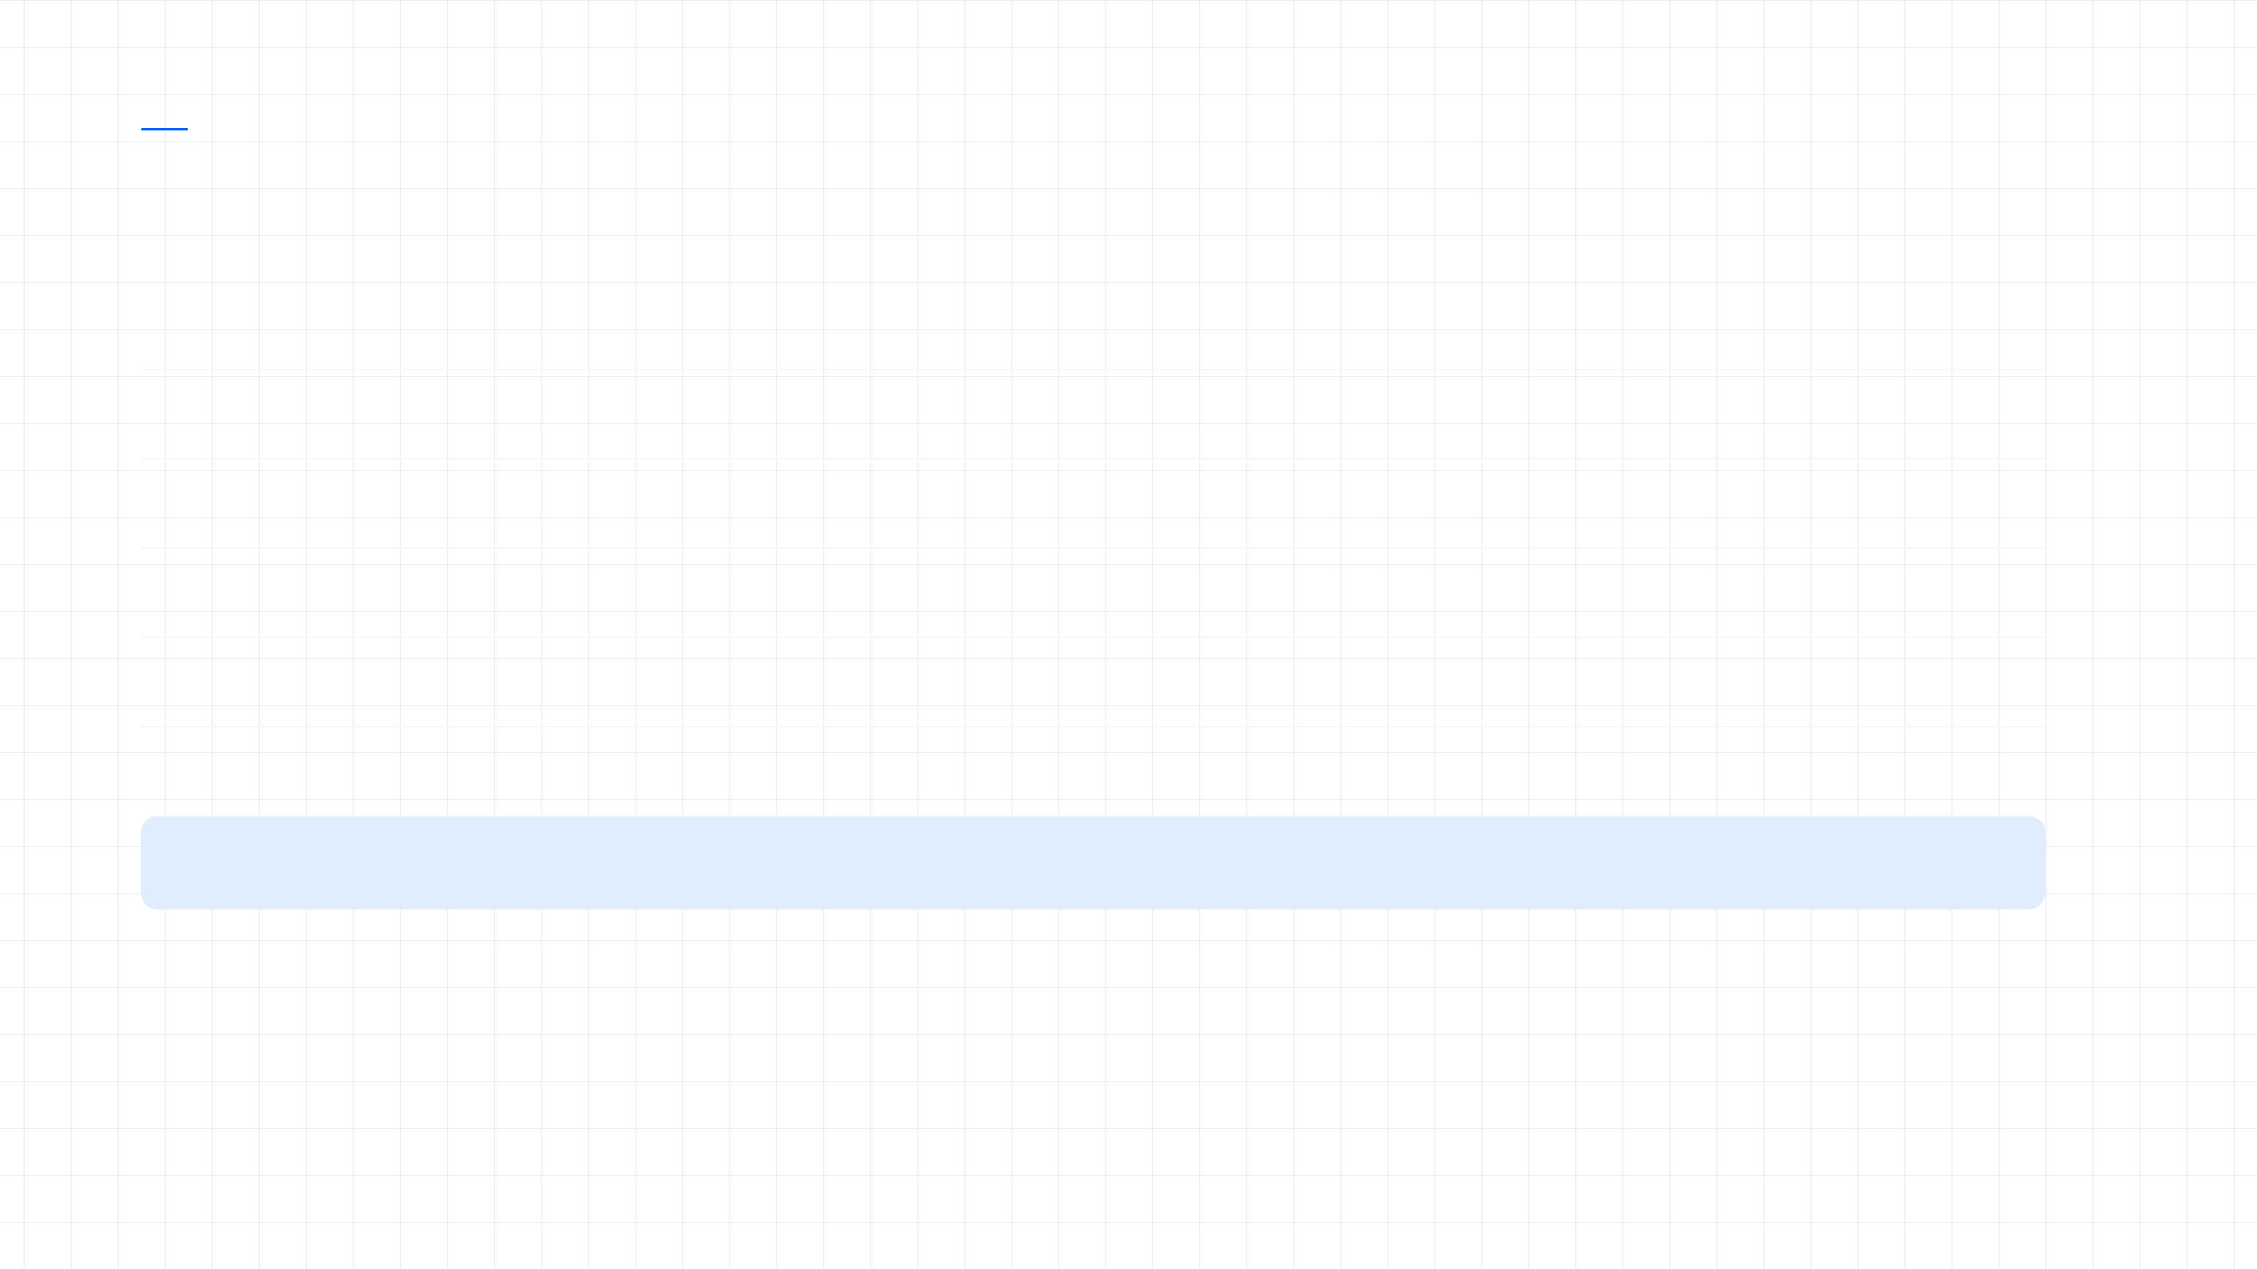
Финансовая модель · 2026–2028
Прогноз прибылей и убытков
Статья
2028 год
2026 год
Δ
Выручка
48,2 млн
12,0 млн
+302%
Себестоимость
28,9 млн
7,2 млн
+301%
Валовая прибыль
19,3 млн
4,8 млн
+302%
Операционные расходы
12,1 млн
4,0 млн
+203%
EBITDA
7,2 млн
0,8 млн
+800%
Чистая прибыль
5,8 млн
0,5 млн
+1060%
Финансовая модель проекта, 2026–2028
Notes:
Давайте посмотрим на финансовую модель. За три года мы прогнозируем рост выручки с 12 до 48 миллионов рублей — это более чем в четыре раза. Маржинальность сохраняется на уровне 40%, что говорит о масштабируемости бизнеса. Операционные расходы растут медленнее выручки, поэтому EBITDA увеличивается почти в девять раз. Чистая прибыль к 2028 году составит 5,8 миллиона рублей — проект выходит на устойчивую рентабельность. Теперь посмотрим, как эти цифры выглядят в разрезе движения денежных средств.

Slide 10

Инвестиции и окупаемость
15 млн ₽
Объём инвестиций
+24% к плану
2,5 года
Срок окупаемости
быстрее рынка
18,4 млн ₽
IRR проекта — 38%: доходность выше стоимости капитала, проект устойчив к рискам
NPV проекта
при ставке 15%
Финансовая модель проекта, 2026
Notes:
Мы запрашиваем 15 миллионов рублей — это финальная цифра, выверенная по каждой статье затрат. Основные вложения пойдут в оборудование и маркетинг, часть — в оборотный капитал, чтобы уверенно пройти первые месяцы. По нашей модели проект окупится за два с половиной года, а NPV при ставке дисконтирования 15% составит 18,4 миллиона рублей. Внутренняя норма доходности — 38%, это заметно выше стоимости капитала, значит, проект устойчив даже при пессимистичном сценарии. Дальше покажу, как именно распределяются инвестиции по направлениям.

Slide 11

Управление рисками
Ключевые риски и меры их снижения
01
02
Рыночные риски
Операционные риски
Снижение спроса, рост конкуренции. Меры: диверсификация каналов сбыта, гибкая ценовая политика, регулярный мониторинг рынка.
Сбои поставок, поломки оборудования. Меры: резервные поставщики, регламенты ТО, страхование ключевых активов.
03
04
Финансовые риски
Кадровые риски
Кассовые разрывы, рост издержек. Меры: финансовый план на 3 года, резервный фонд, контроль дебиторской задолженности.
Дефицит квалифицированных специалистов. Меры: программы обучения, система мотивации, кадровый резерв.
Notes:
Любой бизнес сталкивается с рисками, и наш проект — не исключение. Мы выделили четыре ключевые группы рисков: рыночные, операционные, финансовые и кадровые. Для каждой группы мы разработали конкретные меры минимизации — от диверсификации каналов сбыта до создания резервного фонда. Такой системный подход позволяет нам не только реагировать на угрозы, но и предотвращать их. Это делает проект устойчивым к внешним и внутренним вызовам.

Slide 12

Следующий шаг
Инвестируйте в проект — станьте партнёром
Мы приглашаем банк или частного инвестора к сотрудничеству: вложите 15 млн ₽ и получите долю 30% в быстрорастущем бизнесе с окупаемостью 2,5 года.
Отсканируйте QR-код, чтобы получить полный бизнес-план
Связаться с нами
Скачать бизнес-план
Notes:
Мы показали, что проект имеет устойчивый спрос, понятную модель и реальные финансовые показатели. Сейчас мы ищем партнёра, который разделит с нами этот рост. Мы предлагаем вложить 15 миллионов рублей в обмен на 30% долю в компании — это справедливая оценка для текущей стадии. Окупаемость составит 2,5 года, а уже к третьему году выйдем на чистую прибыль более 8 миллионов. Если вам интересно — отсканируйте QR-код, там полный бизнес-план, или просто напишите нам на почту. Будем рады обсудить детали в личной встрече.

